Slide 1
G3061: Historická a stratigrafická geologie – 3. cvičení
Litostratigrafie, gramatika v geologii

Slide 2
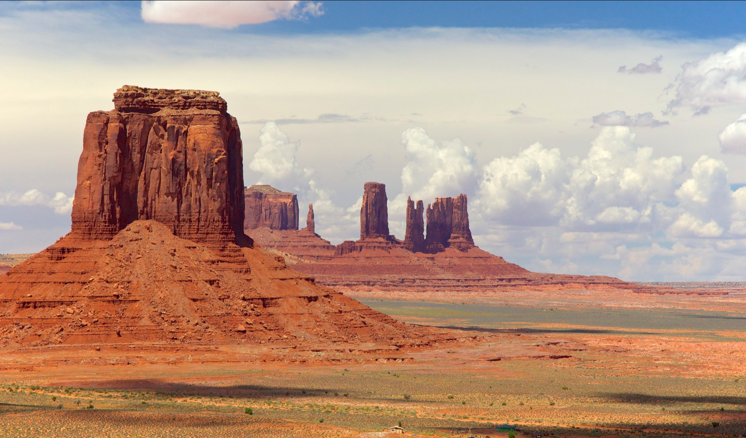
Litostratigrafie
Autor: proefdier

Slide 3
Litostratigrafie
Korelace hranic mezi horninami se společnými litologickými znaky (textura, struktura, fosilie)
Předpoklad, že horniny s podobnou litologií se ukládaly zhruba ve stejném čase
(často neplatí, ale je dobré z něj vycházet)
Výjimkou jsou např. marker beds (iridiová vrstva na hranici K/T, vrstva sopečného popela…)
litostratigrafické jednotky:
souvrství (formation) = základní, litologicky odlišné a v terénu snadno mapovatelné (makroskopicky)
sedimentární výplně pánví jsou jimi zcela pokryty (viz česká křídová pánev)
člen (member) = ‚nepovinné‘ jednotky nižší kategorie, někdy užitečné (typicky 2 zastupující se litologie)
(např. dalejské břidlice a třebotovské vápence v dalejsko-třebotovském souvrství)

Slide 4
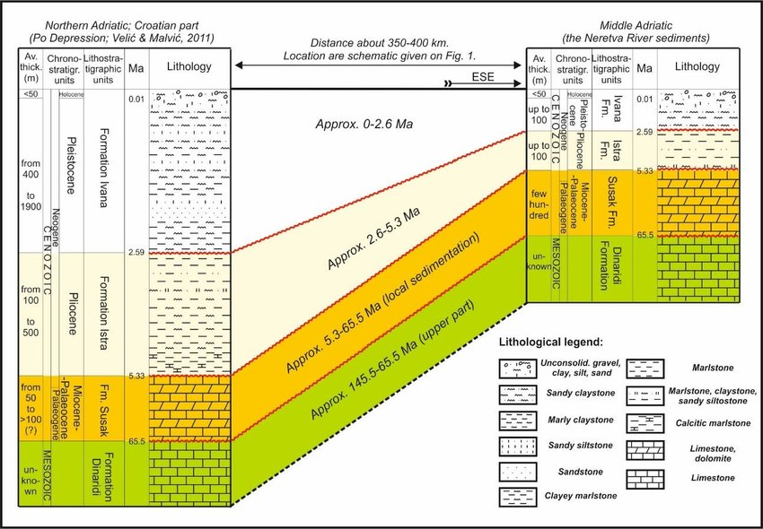
Příklad

Slide 5
Příklad

Slide 6
Chronostratigrafie a geochronologie
CZ: fanerozoikum, mesozoikum, jura, oxford
EN: Phanerozoic, Mesozoic, Jurassic, Oxfordian
Chronostratigrafie:
CZ: spodní, střední, svrchní
EN: Lower, Middle, Upper
Geochronologie:
CZ: raný/starší, střední, pozdní/mladší
EN: Early, Middle, Late

Slide 7
Psaní názvů geo jednotek
Geomorfologické jednotky (+ geografické názvy)
CZ: Český masiv, Západní Karpaty, Moravský kras, Vídeňská pánev …
EN: Bohemian Massif, Western Carpathians, Moravian Karst, Vienna Basin …
Geologické (regionálně-geologické, litostratigrafické)
CZ: brněnský masiv, líšeňské souvrství, račické slepence …
EN: Brno Massif, Líšeň Formaton, Račice Conglomerates …
Výjimka – geologická jednotka Barrandien (EN: Barrandian)

Slide 8
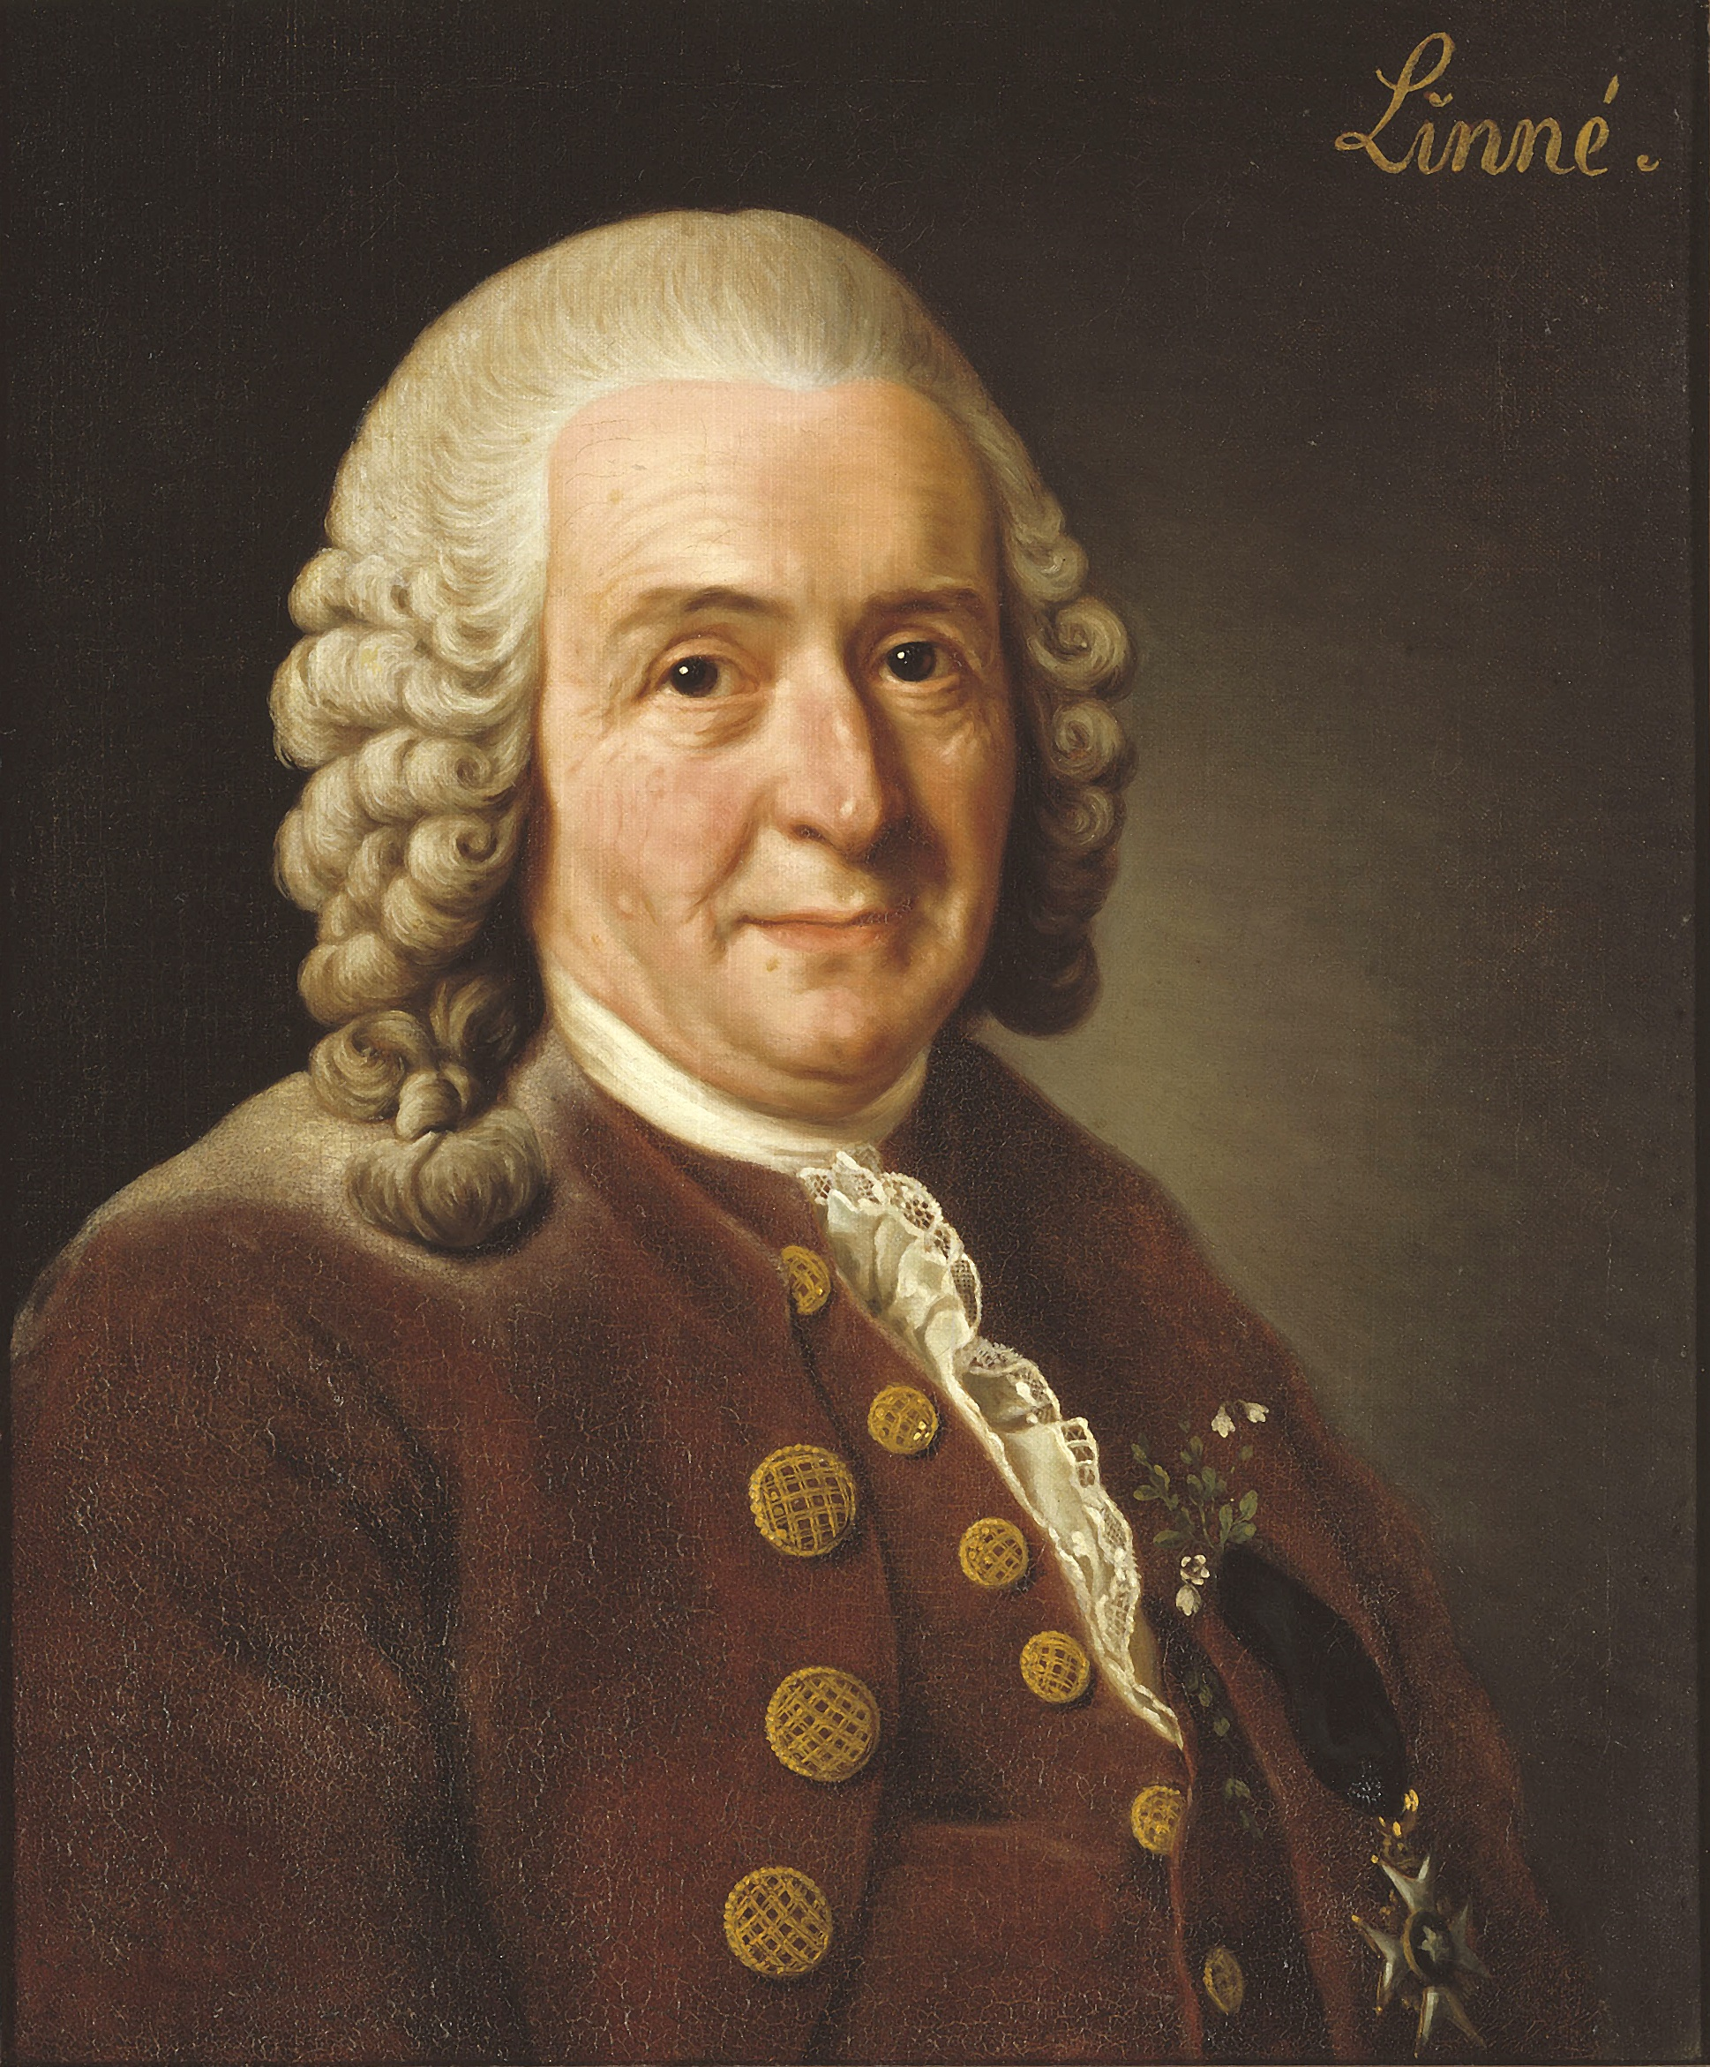
Biologická nomenklatura
Zakladatel: Carl Linné (1707-1778)
Jednotka: taxon (latinský název jako je druh, rod, čeleď, řád, třída, kmen … včetně autorství)
např. Homo sapiens Linnaeus, 1758
(člověk rozumný)

Slide 9
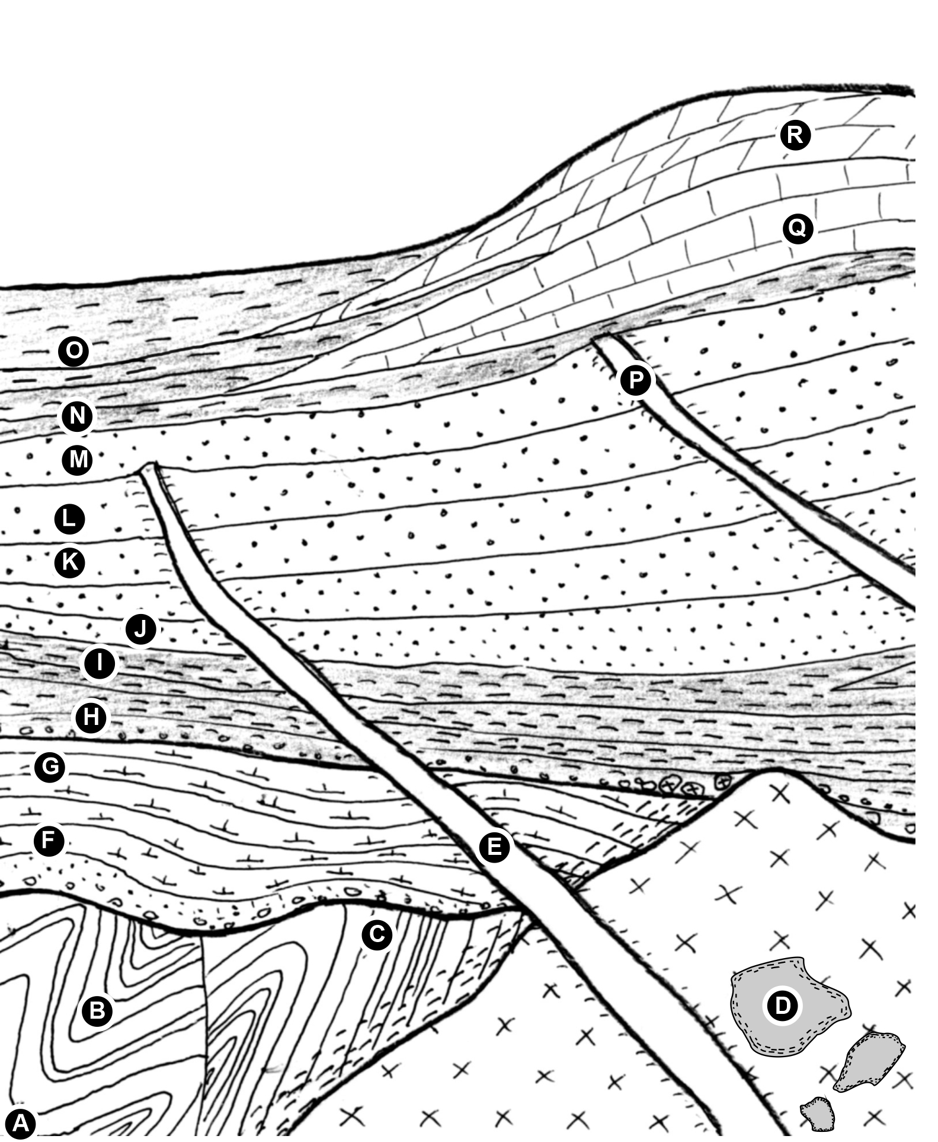
3. cvičení – protokol

